Slide 1
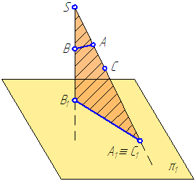
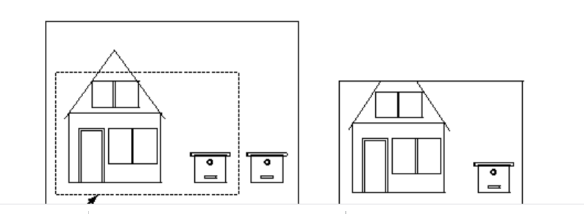
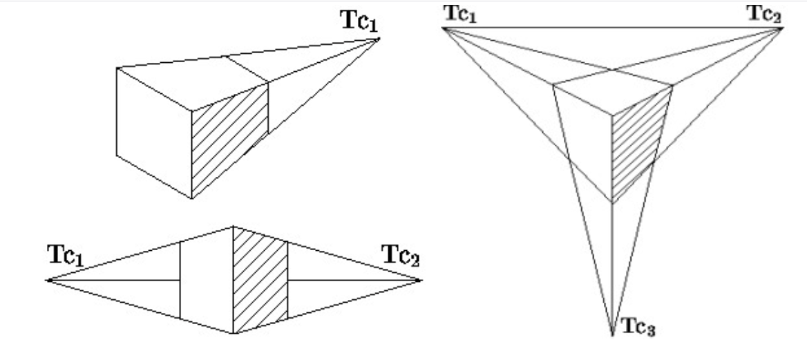
Обчислювальна геометрія та комп’ютерна графіка
Лекція 5 ( частина 3)

Slide 2
Тема 5.3 Проектування.
Основні типи проекцій

Slide 3
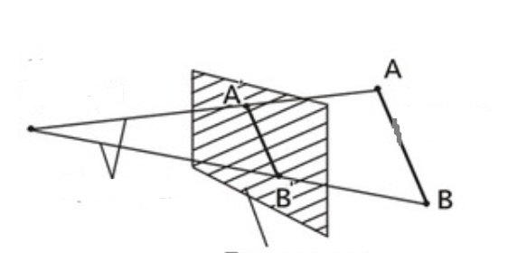
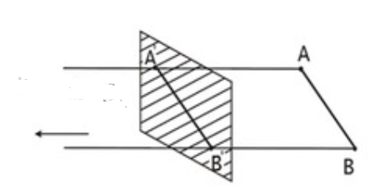
Проективне перетворення
Проеціювання – відображення простору розмірності у простір меншої розмірності
центр проекціювання;
проектори;
об’єкт що проецюється;
площина проекції
центральне проекціювання
паралельне проекціювання
центр проекциювання
об’єкт проекціювання
центр проекциювання
проектори
проектори
площина проекції
Кожній точці простору відповідає єдина точка проекції, але кожній точці площини проекції відповідає множина точок простору, що лежать на прямій-проекторі

Slide 4

Класифікація проекцій
по взаємному розташуванню: - проекторів;
- площини проекції;
- осей координат
Проекції
З однією точкою сходу
Центральні
З двома точками сходу
Паралельні
З трьома точками сходу
Косокутні
Ортогональні
Види
Фронтальний
Фронтальний
Аксонометричні
Горизонтальний
Триметричні
Головні
Діметричні
Допоміжні
Профільний
Аксонометричні
Ізометричні
Лівий
Нижній
Задній

Slide 5
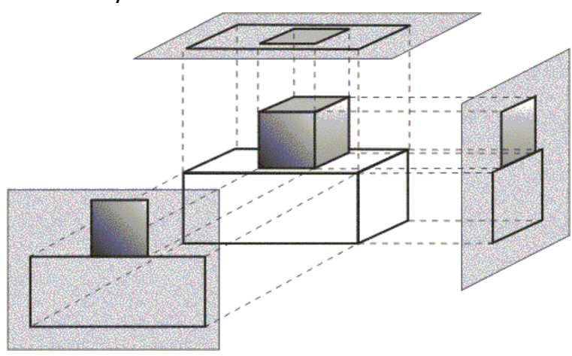
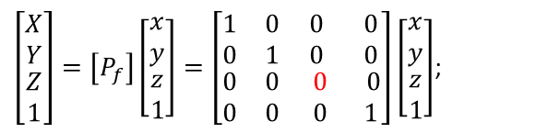
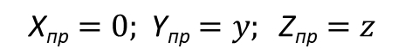
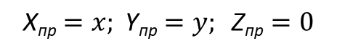
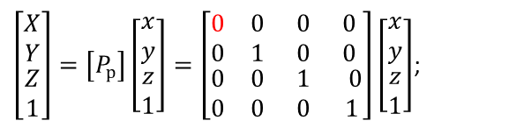
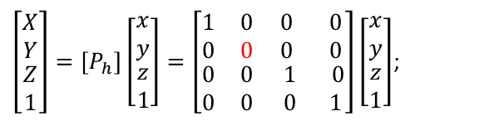
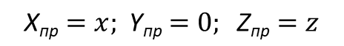
Ортогональні проекції: Види
До схеми
h
Головні види:
(f) – фронтальний вид
p
$$\text{X}\text{пр}=x; \text{Y}\text{пр}=y; \text{Z}\text{пр}=0$$
$\left[\begin{matrix}\begin{matrix}X \\ Y\end{matrix} \\ \begin{matrix}Z \\ 1\end{matrix}\end{matrix}\right]=\left[P_{f}\right]\left[\begin{matrix}\begin{matrix}x \\ y\end{matrix} \\ \begin{matrix}z \\ 1\end{matrix}\end{matrix}\right]=\left[\begin{matrix}\begin{matrix}\begin{matrix}1 \\ 0\end{matrix} & \begin{matrix}0 \\ 1\end{matrix}\end{matrix} & \begin{matrix}\begin{matrix}0 \\ 0\end{matrix} & \begin{matrix} 0 \\ 0\end{matrix}\end{matrix} \\ \begin{matrix}\begin{matrix}0 \\ 0\end{matrix} & \begin{matrix}0 \\ 0\end{matrix}\end{matrix} & \begin{matrix}\begin{matrix} 0 \\ 0\end{matrix} & \begin{matrix} 0 \\ 1\end{matrix}\end{matrix}\end{matrix}\right]\left[\begin{matrix}\begin{matrix}x \\ y\end{matrix} \\ \begin{matrix}z \\ 1\end{matrix}\end{matrix}\right]$;
f
(h) – вид зверху (горизонтальний);
$$\text{X}\text{пр}=x; \text{Y}\text{пр}=0; \text{Z}\text{пр}=z$$
$\left[\begin{matrix}\begin{matrix}X \\ Y\end{matrix} \\ \begin{matrix}Z \\ 1\end{matrix}\end{matrix}\right]=\left[P_{h}\right]\left[\begin{matrix}\begin{matrix}x \\ y\end{matrix} \\ \begin{matrix}z \\ 1\end{matrix}\end{matrix}\right]=\left[\begin{matrix}\begin{matrix}\begin{matrix}1 \\ 0\end{matrix} & \begin{matrix}0 \\ 0\end{matrix}\end{matrix} & \begin{matrix}\begin{matrix}0 \\ 0\end{matrix} & \begin{matrix}0 \\ 0\end{matrix}\end{matrix} \\ \begin{matrix}\begin{matrix}0 \\ 0\end{matrix} & \begin{matrix}0 \\ 0\end{matrix}\end{matrix} & \begin{matrix}\begin{matrix} 1 \\ 0\end{matrix} & \begin{matrix} 0 \\ 1\end{matrix}\end{matrix}\end{matrix}\right]\left[\begin{matrix}\begin{matrix}x \\ y\end{matrix} \\ \begin{matrix}z \\ 1\end{matrix}\end{matrix}\right]$;
Матриці видового проектування вироджені, внаслідок чого відновити координати всіх трьох координат точок об'єкта тільки по одній проекції неможливо. Тому використовують з головних проекції (проектори перпендикулярні до кожної з координатних площин)
(p) – профільний вид (з правого боку)
$$\text{X}\text{пр}=0; \text{Y}\text{пр}=y; \text{Z}\text{пр}=z$$
$\left[\begin{matrix}\begin{matrix}X \\ Y\end{matrix} \\ \begin{matrix}Z \\ 1\end{matrix}\end{matrix}\right]=\left[P_{р}\right]\left[\begin{matrix}\begin{matrix}x \\ y\end{matrix} \\ \begin{matrix}z \\ 1\end{matrix}\end{matrix}\right]=\left[\begin{matrix}\begin{matrix}\begin{matrix}0 \\ 0\end{matrix} & \begin{matrix}0 \\ 1\end{matrix}\end{matrix} & \begin{matrix}\begin{matrix}0 \\ 0\end{matrix} & \begin{matrix}0 \\ 0\end{matrix}\end{matrix} \\ \begin{matrix}\begin{matrix}0 \\ 0\end{matrix} & \begin{matrix}0 \\ 0\end{matrix}\end{matrix} & \begin{matrix}\begin{matrix} 1 \\ 0\end{matrix} & \begin{matrix} 0 \\ 1\end{matrix}\end{matrix}\end{matrix}\right]\left[\begin{matrix}\begin{matrix}x \\ y\end{matrix} \\ \begin{matrix}z \\ 1\end{matrix}\end{matrix}\right]$;
Допоміжні види (у випадку складної форми об’єкту) – зліва, знизу, ззаду

Slide 6
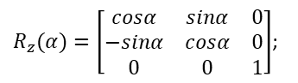
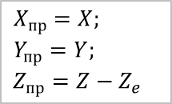
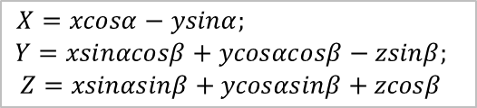
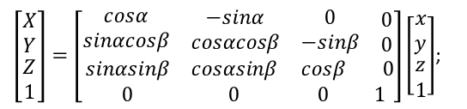
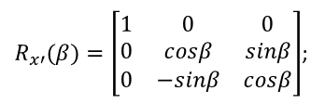
Ортогональні проекції: Аксонометрична проекція
До схеми
Аксонометрична проекція – різновид паралельної проекції, коли проектори розташовані під прямим кутом до площини проецювання
Y
Алгоритм побудови аксонометричної проекції:
- Введемо видову систему координат XYZ, кути з осями системи xyz дорівнюють α, β
- Площина проецювання паралельна X0Y та знаходиться на
відстані Z_{e} . Позначимо координати в площині проецювання як X_{пр} , Y_{пр}
Z
X
Задача побудови – знайти відповідність між координатами у світовій системі координат xyz та проекційними координатами X_{пр} , Y_{пр} для будь якої точки у просторі
z
Z
X_{пр}
Z_{e}
Тривіальний випадок - α=0, β=0. У такому разі X_{пр} = x, Y_{пр} = y. Інші випадки взаємного розташування осей координат потребують виконання двох обертань на кути α, β:
β
X
Y_{пр}
1 крок – навколо Z на кут α;
2 крок – навколо x’ на кут β.
$R_{z}(α)=\left[\begin{matrix}cosα & sinα & 0 \\ −sinα & cosα & 0 \\ 0 & 0 & 1\end{matrix}\right]$;
$R_{x′}(β)=\left[\begin{matrix}1 & 0 & 0 \\ 0 & cosβ & sinβ \\ 0 & −sinβ & cosβ\end{matrix}\right]$;
$\left[\begin{matrix}\begin{matrix}X \\ Y\end{matrix} \\ \begin{matrix}Z \\ 1\end{matrix}\end{matrix}\right]=\left[\begin{matrix}\begin{matrix}\begin{matrix}cosα \\ sinαcosβ\end{matrix} & \begin{matrix}−sinα \\ cosαcosβ\end{matrix}\end{matrix} & \begin{matrix}\begin{matrix}0 \\ −sinβ\end{matrix} & \begin{matrix}0 \\ 0\end{matrix}\end{matrix} \\ \begin{matrix}\begin{matrix}sinαsinβ \\ 0\end{matrix} & \begin{matrix}cosαsinβ \\ 0\end{matrix}\end{matrix} & \begin{matrix}\begin{matrix}cosβ \\ 0\end{matrix} & \begin{matrix} 0 \\ 1\end{matrix}\end{matrix}\end{matrix}\right]\left[\begin{matrix}\begin{matrix}x \\ y\end{matrix} \\ \begin{matrix}z \\ 1\end{matrix}\end{matrix}\right]$;
α
y
x
$$\begin{matrix}X=xcosα−ysinα; \\ Y=xsinαcosβ+ycosαcosβ−zsinβ; \\ Z=xsinαsinβ+ycosαsinβ+zcosβ\end{matrix}$$
$$\begin{matrix}X_{пр}=X; \\ Y_{пр}=Y; \\ Z_{пр}=Z−Z_{e}\end{matrix}$$
Y

Slide 7
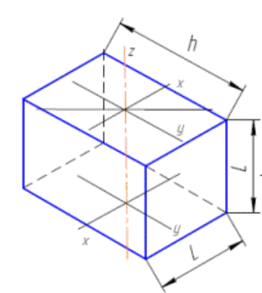
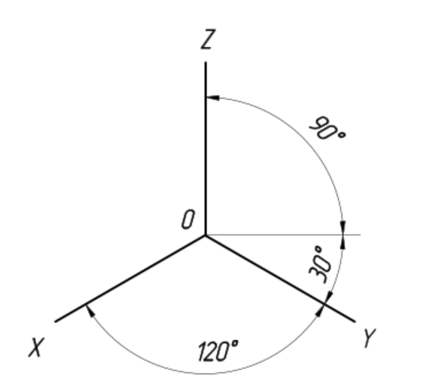
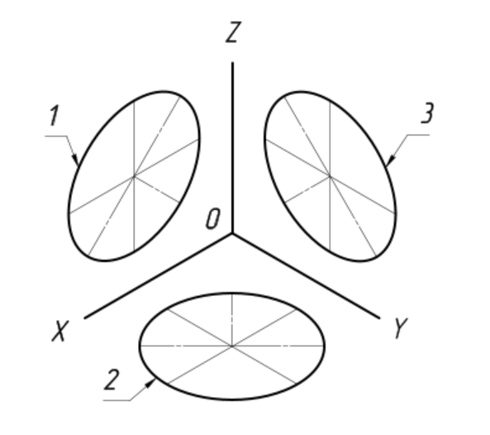
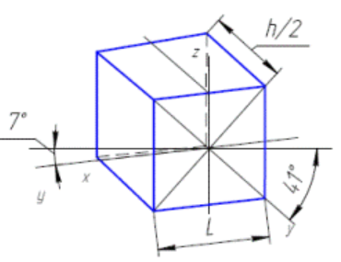
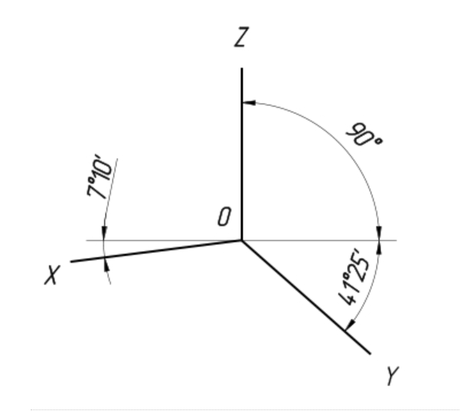
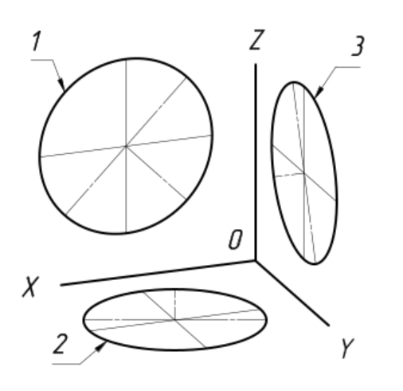
Ортогональні проекції: Аксонометрична проекція
До схеми
Ізометрична проекція
Діметрична проекція

Slide 8
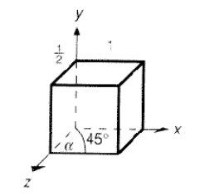
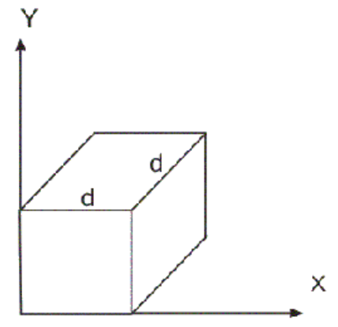
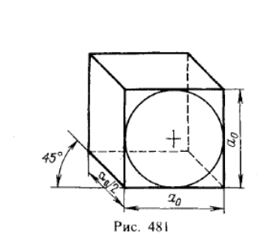
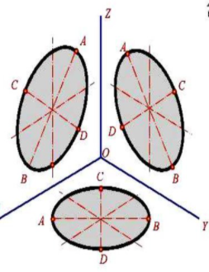

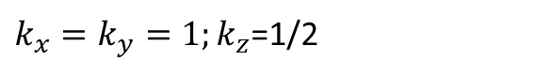
До схеми
Косокутні проекції
- Основний інструмент побудови тіні від об’єкта та відображення його у дзеркалі
Кабінетна проекція (фронтальна косокутна диметрія):
Кавальєрна проекція:
$k_{x}=k_{y}=1;k_{z}$=1/2
$$k_{x}=k_{y}=k_{z}=1$$
Порівняння кабінетної проекції та ізометричної

Slide 9
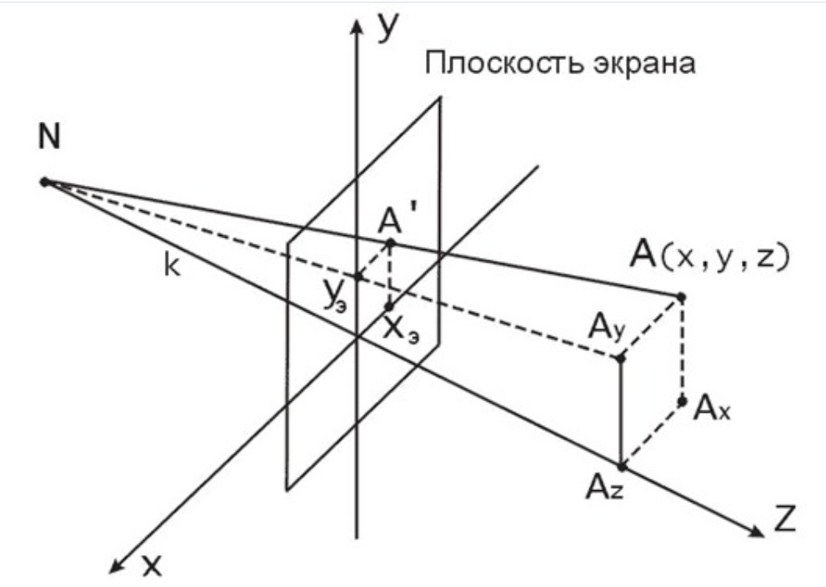
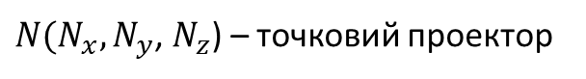
До схеми
Перспективна (центральна) проекція
${А(А}_{x},А_{y}$, $А_{z}$) – точка, що проеціюється
${N(N}_{x},N_{y}$, $N_{z}$) – точковий проектор

Slide 10
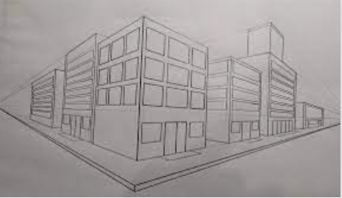
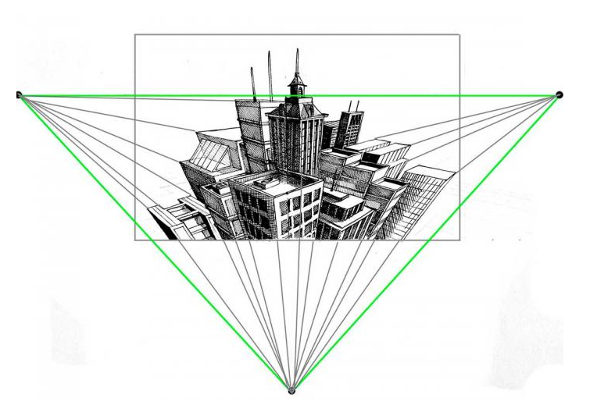
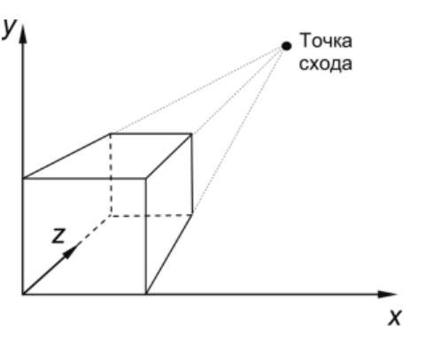
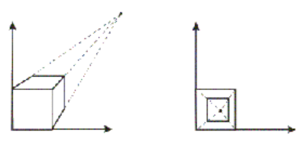
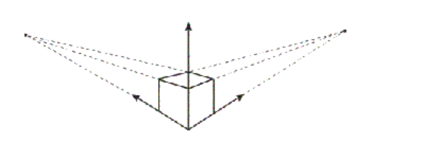
До схеми
Центральні проекції з різною кількістю сходів
Про побудову 3-точкової перспективи
https://www.youtube.com/watch?v=YL1Ql_IJ1x8

Slide 11
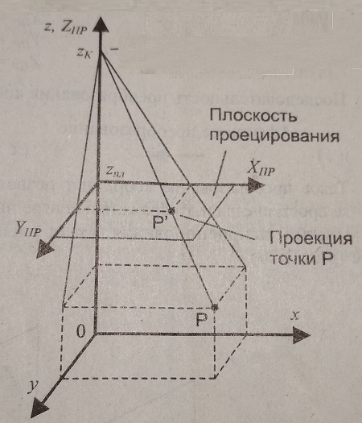
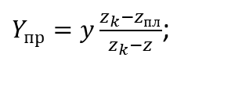
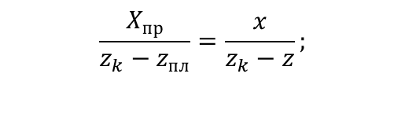
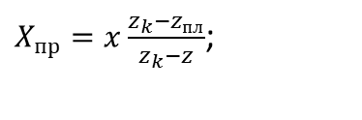
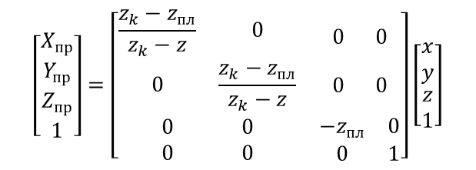
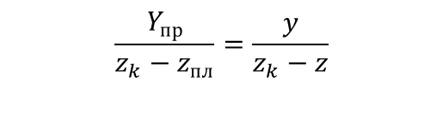
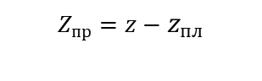
Побудова центральної проекції
До схеми
Z_{к} =(0, 0, z_{к}) - точка розташування камери
z_{пл} – відстань від початку с/к до площини проекціювання
Для довільної точки простору P(x, y, z):
$$\frac{X_{пр}}{z_{k}−z_{пл}}=\frac{x}{z_{k}−z};$$
$$\frac{Y_{пр}}{z_{k}−z_{пл}}=\frac{y}{z_{k}−z}$$
Проекційні координати P(x, y, z):
$X_{пр}=x\frac{z_{k}−z_{пл}}{z_{k}−z}$;
Матриця:
$$\left[\begin{matrix}\begin{matrix}X_{пр} \\ Y_{пр}\end{matrix} \\ \begin{matrix}Z_{пр} \\ 1\end{matrix}\end{matrix}\right]=\left[\begin{matrix}\begin{matrix}\frac{z_{k}−z_{пл}}{z_{k}−z} & 0 \\ 0 & \frac{z_{k}−z_{пл}}{z_{k}−z}\end{matrix} & \begin{matrix}\begin{aligned}0 \\ \end{aligned} & \begin{aligned}0 \\ \end{aligned} \\ 0 & 0\end{matrix} \\ \begin{matrix}0 & 0 \\ 0 & 0\end{matrix} & \begin{matrix}−z_{пл} & 0 \\ 0 & 1\end{matrix}\end{matrix}\right]\left[\begin{matrix}\begin{matrix}x \\ y\end{matrix} \\ \begin{matrix}z \\ 1\end{matrix}\end{matrix}\right]$$
$Y_{пр}=y\frac{z_{k}−z_{пл}}{z_{k}−z}$;
$$Z_{пр}=z−z_{пл}$$
Послідовність перетворення координат:
$\left(x, y, z\right) →$ $\left(X, Y, Z\right)$ $→$ $\left(X_{пр},Y_{пр},Z_{пр}\right)$
афинне перетворення
перспективне перетворення

Slide 12
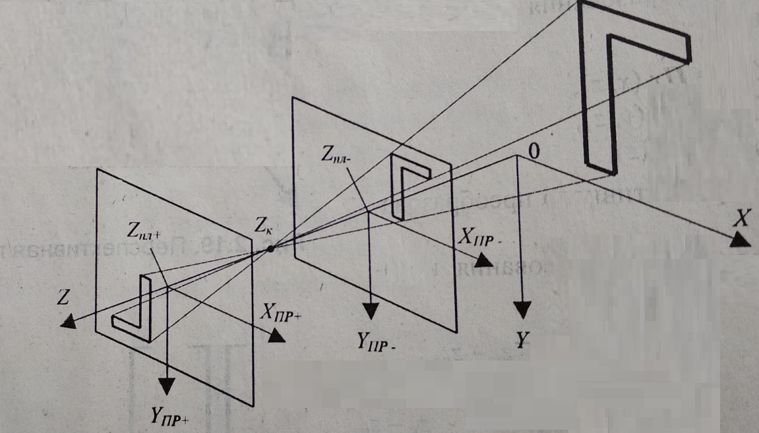








До схеми
Перспективна (центральна) проекція
- площина проеціювання розташована перед точкою сходу
+, - - координати на дальній та ближній до центру с/к площин проеціювання
$$F_{−}=(Z_{k}−Z_{пл−})$$
- відстані від точки сходу до ближньої / дальньої площин проеціювання
$$F_{+}=−(Z_{k}−Z_{пл+})$$
Координати проекцій на дальній площині:
$$X_{пр+}=XF_{+}/(Z_{k}−Z)$$
$$Y_{пр+}=YF_{+}/(Z_{k}−Z)$$
на ближній площині:
$$X_{пр−}=XF_{−}/(Z_{k}−Z)$$
$$Y_{пр−}=YF_{−}/(Z_{k}−Z)$$
У разі симетричного розташування площин:
$$X_{пр+}={−X}_{пр−}$$
$$Y_{пр+}={−Y}_{пр−}$$

Slide 13
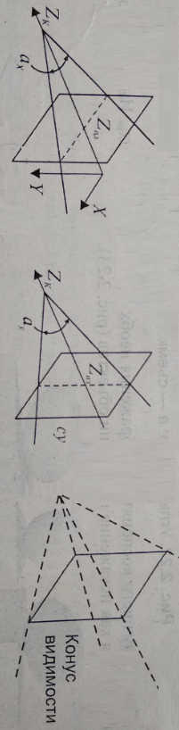
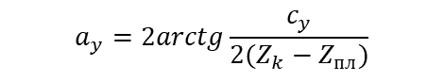
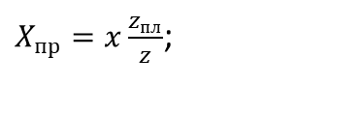
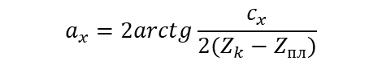
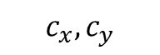
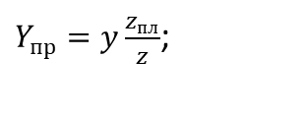
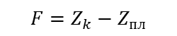
До схеми
Перспективна (центральна) проекція
Заслуговують уваги питання:
1) Оптимальне розташування центру видової системи координат:
$X_{пр}=x\frac{z_{пл}}{z}$;
Якщо Z k=0:
$Y_{пр}=y\frac{z_{пл}}{z}$;
2). Кут огляду:
$$c_{x}, c_{y}$$
- розміри екрану
Кути огляду по горизонталі та по вертикалі:
$$a_{x}=2arctg\frac{c_{x}}{2(Z_{k}−Z_{пл})}$$
$$a_{y}=2arctg\frac{c_{y}}{2(Z_{k}−Z_{пл})}$$
$${F=Z}_{k}−Z_{пл}$$
- фокусна відстань
чим менше фокусна відстань, тим більше кут огляду
чим більше фокусна відстань, тим менше кут огляду

Slide 14






До схеми
Перспективна (центральна) проекція
Кут при створенні проекції
Кут при огляді зображення на екрані
площина
проеціювання
фокусна відстань
Результат доброї відповідності кутів
Результат неправильної відповідності кутів

Slide 15
До схеми
Перспективна (центральна) проекція
Основні властивості центрального проектування:
прямі лінії зображуються прямими лініями;
відносини довжин і площ не зберігається;
паралельні прямі, які паралельні площині проектування, зображуються як паралельні прямі;
якщо паралельні прямі не паралельні площині проектування, вони зображуються пучком прямих, що сходяться в одній точці

Slide 16


До схеми
Зворотна перспектива

Slide 17








Побудова ортогональної проекції
До схеми
$$\vec{n}\left(n_{x},n_{y},n_{z}\right)−$$
одинична нормаль до площини проеціювання
$$n_{x}x+n_{y}y+ n_{z}z −d=0$$
- ріняння площини проеціювання (XOY видової с/к);
$$\vec{N}\left({dn}_{x},{dn}_{y},{dn}_{z}\right)=\left(N_{x},N_{y},N_{z}\right)$$
- вектор, смпрямований за нормаллю з початку с/к до площини екрану
Послідовність дій для побудови ортогональної проекції на екрані:
$$T_{N}=\left[\begin{matrix}1 & 0 & \begin{matrix}0 & −Nx\end{matrix} \\ 0 & 1 & \begin{matrix}0 & −Ny\end{matrix} \\ \begin{matrix}0 \\ 0\end{matrix} & \begin{matrix}0 \\ 0\end{matrix} & \begin{matrix}\begin{matrix}1 \\ 0\end{matrix} & \begin{matrix}−Nz \\ 1\end{matrix}\end{matrix}\end{matrix}\right]$$
1 крок – зсув у точку N з використанням матриці T_{N}
2 крок – обертання з метою досягти співпадання нормалі з віссю Z (використання двох поворотів: навколо осі Z до переведення нормалі у площину X0Y та навколо осі Y співпадання нормалі з віссю Z )
$$R=R_{Y}∙R_{Z}$$
$$P_{XY}=\left[\begin{matrix}1 & 0 & \begin{matrix}0 & 0\end{matrix} \\ 0 & 1 & \begin{matrix}0 & 0\end{matrix} \\ \begin{matrix}0 \\ 0\end{matrix} & \begin{matrix}0 \\ 0\end{matrix} & \begin{matrix}\begin{matrix}0 \\ 0\end{matrix} & \begin{matrix}0 \\ 1\end{matrix}\end{matrix}\end{matrix}\right]$$
3 крок – cтворення проекції на екрані
4 крок – зворотнє обертання:
$$R^{−1}$$
$$W=T_{N}^{−1}R^{−1}P_{XY}RT_{N}^{}$$
Повне перетворення:
$$T^{−1}$$
5 крок – зворотній зсув:

Slide 18





До схеми
Побудова косокутних проекцій
Будуємо проекцію на площину XOY
$$\vec{e_{z}}=\left(0, 0, 1\right)→ \vec{r}(a, b, 0)$$
Напрям проеціювання задається вектором
$$\vec{p}=\vec{r}−\vec{e_{z}}$$
$$P_{XY}=\left[\begin{matrix}1 & 0 & \begin{matrix}a & 0\end{matrix} \\ 0 & 1 & \begin{matrix}b & 0\end{matrix} \\ \begin{matrix}0 \\ 0\end{matrix} & \begin{matrix}0 \\ 0\end{matrix} & \begin{matrix}\begin{matrix}0 \\ 0\end{matrix} & \begin{matrix}0 \\ 1\end{matrix}\end{matrix}\end{matrix}\right]$$
Матриця перетворення матиме вигляд:
Кавальє:
$$\vec{e_{z}}→ \vec{r}(cos⁡(π/4), cos⁡(π/4), 0)$$
Тобто, в обох випадках проеціювання значення a та b співпадають, у кабінетній проекції також застосовується масштабування за осями X і Y.
$$\vec{e_{z}}→ \vec{r}(\frac{1}{2}cos⁡(π/4),\frac{1}{2}cos⁡(π/4), 0)$$
Кабінетна проекція:
назад

Slide 19

До схеми
Порівняння проекцій
Центральна проекція Види Аксонометрична

